Slide 1
Венера-4
Команда дружба:
Зыков Владимир
Волков Алексей
Савченко денис
Орехов Михаил

Slide 2
Пролог
ЦЕЛЬ
Создать физическую и математическую модели работы первых двух ступеней Молнии-М и сравнить с результатами моделирования в Kerbal Space Programm
ЗАДАЧИ
Изучить историю миссии «Венера-4».
Изучить технические характеристики ракеты-носителя «Молнии-М» и полезного груза «Венеры-4».
Создать математическую модель полета.
Смоделировать миссию в Kerbal Space Program.
Сравнить результаты математической модели и компьютерной симуляции.
Составить отчет о проделанной работе.

Slide 3
Общие сведения
Цель миссии: Основной задачей аппарата «Венера-4» было доставить спускаемый аппарат в атмосферу Венеры для проведения исследований.
Задачи миссии:
- Проникновение в атмосферу Венеры на максимальную глубину, допустимую по прочности и термостойкости спускаемого аппарата.
- Попытка достижения поверхности планеты, если температура и давление окажутся в допустимых пределах.
- Передача телеметрических данных во время погружения и, при возможности, после приземления на Венере.
Рокета-носитель: Молния-М

Slide 4
Краткая историческая справка
Запуск. 12 июня 1967 года в 5:39:45 по московскому времени был произведён запуск ракеты-носителя «Молния-М».
29 июля 1967 года, когда «Венера-4» находилась на расстоянии 12 миллионов километров от Земли, была проведена коррекция траектории.
После 128 дней полёта, 18 октября 1967 года, станция приблизилась к Венере. На заключительном этапе, когда до планеты оставалось около 45 000 км, по команде с Земли была выполнена передача данных. При входе станции в плотные слои атмосферы Венеры, по сигналу с приборов, был отделён спускаемый аппарат.
Радиовысотомер сразу после активации показал высоту 26 километров. Этот сбой стал причиной ошибочного предположения, что аппарат достиг поверхности планеты. Однако дальнейший анализ показал, что парашют раскрылся на высоте 61–65 километров, а аппарат, продолжая передавать научные данные, завершил свою миссию в плотных слоях атмосферы Венеры.
Итог: первый аппарат, попавший в атмосферу Венеры.

Slide 5




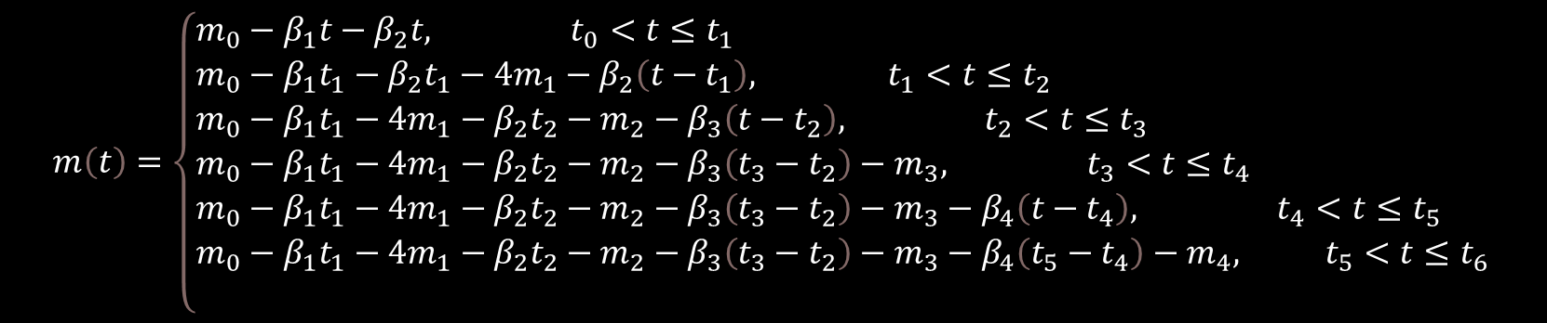
Физико-математическая модель
Второй закон Ньютона
Плотность воздуха
$$\vec{F_{тяги}}+\vec{F_{тяж}} + \vec{F_{сопр}}=m\vec{a}\left(t\right)$$
$$ρ\left(h\right)=ρ_{0}⋅exp\left(−\frac{g⋅M⋅h}{R⋅T}\right)$$
Сила сопротивления
Сила тяжести
$F_{сопр}= \frac{1}{2} Cd{ρ\left(h\right) v^{2}S}_{ }$
$F_{гр}$ $=\frac{G⋅M_{з}⋅m}{{\left(R+h\right)}^{2}}$
Масса
$$m\left(t\right)=\left\{\begin{aligned}&m_{0}−β_{1}t−β_{2}t, t_{0}<t≤t_{1} \\ &m_{0}−β_{1}t_{1}−β_{2}t_{1}−4m_{1}−β_{2}\left(t−t_{1}\right), t_{1}<t≤t_{2} \\ &m_{0}−β_{1}t_{1}−4m_{1}−β_{2}t_{2}−m_{2}−β_{3}\left(t−t_{2}\right), t_{2}<t≤t_{3} \\ &m_{0}−β_{1}t_{1}−4m_{1}−β_{2}t_{2}−m_{2}−β_{3}\left(t_{3}−t_{2}\right)−m_{3}, t_{3}<t≤t_{4} \\ &m_{0}−β_{1}t_{1}−4m_{1}−β_{2}t_{2}−m_{2}−β_{3}\left(t_{3}−t_{2}\right)−m_{3}−β_{4}\left(t−t_{4}\right), t_{4}<t≤t_{5} \\ &m_{0}−β_{1}t_{1}−4m_{1}−β_{2}t_{2}−m_{2}−β_{3}\left(t_{3}−t_{2}\right)−m_{3}−β_{4}\left(t_{5}−t_{4}\right)−m_{4}, t_{5}<t≤t_{6} \\ \end{aligned}\right.$$

Slide 6

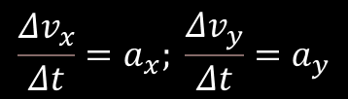
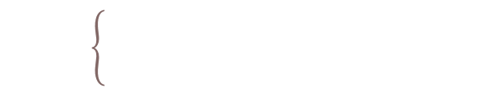



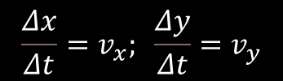

Проекция ускорений
Время
Ox:${ a}_{x}=\frac{F_{тx}{ −m\left(t\right)g_{x}−\frac{1}{2}Cd{ρ\left(h\right){\left(v_{x} \left(t\right)\right)}^{2}S}_{ }}}{m(t)}$
Oy: $a_{y}=\frac{F_{тy}{−m\left(t\right)g_{y}−\frac{1}{2}Cd{ρ\left(h\right){\left(v_{y} \left(t\right)\right)}^{2}S}_{ }}}{m(t)}$
$$t_{i}=\left\{\begin{aligned}&0, i=0 \\ &t_{i−1}+Δt, i≠0\end{aligned}\right.$$
Проекции скоростей
Вычисление проекций скорости
$$v_{xi}=\left\{\begin{aligned}&0, i=0 \\ &v_{x,i−1}+∆v_{x,i−1}, i≠0\end{aligned}\right.$$
$$\frac{{Δv}_{x}}{Δt}=a_{x}; \frac{{Δv}_{y}}{Δt}=a_{y}$$
$$v_{yi}=\left\{\begin{aligned}&0, i=0 \\ &v_{y,i−1}+∆v_{y,i−1}, i≠0\end{aligned}\right.$$
Вычисление координат
Координаты
$$\frac{Δx}{Δt}=v_{x}; \frac{Δy}{Δt}=v_{y}$$
$$x_{i}=\left\{\begin{aligned}x_{0}, i=0 \\ x_{i−1}+∆x_{i−1}, i≠0\end{aligned}\right.$$
$$y_{i}=\left\{\begin{aligned}y_{0}, i=0 \\ y_{i−1}+∆y_{i−1}, i≠0\end{aligned}\right.$$
Дискретное время
$$Δt= \frac{t}{N}$$

Slide 7
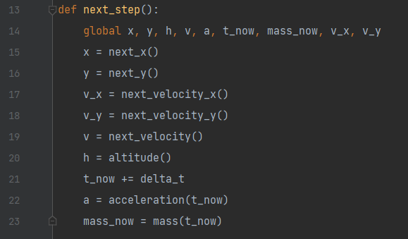
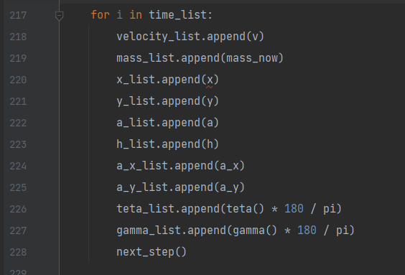
Программная реализация
Функция для запуска вычислений
Функция-сборник информации

Slide 8
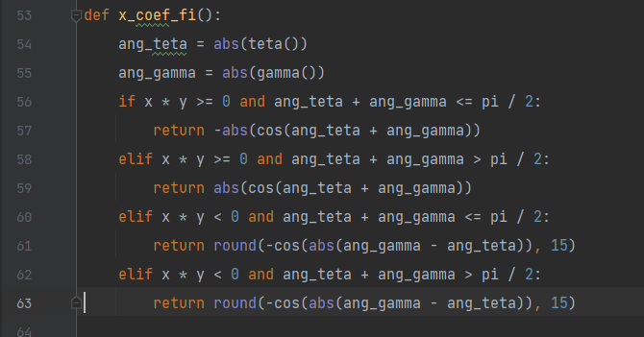
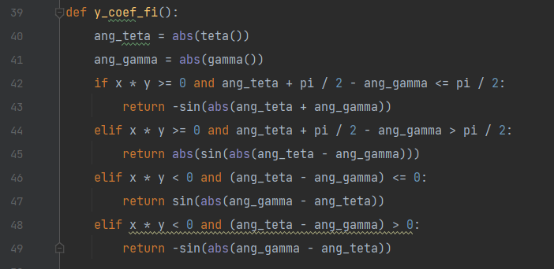
Функции вычисления коэффициентов
Для проекции на ось Ох
Для проекции на ось Oy

Slide 9
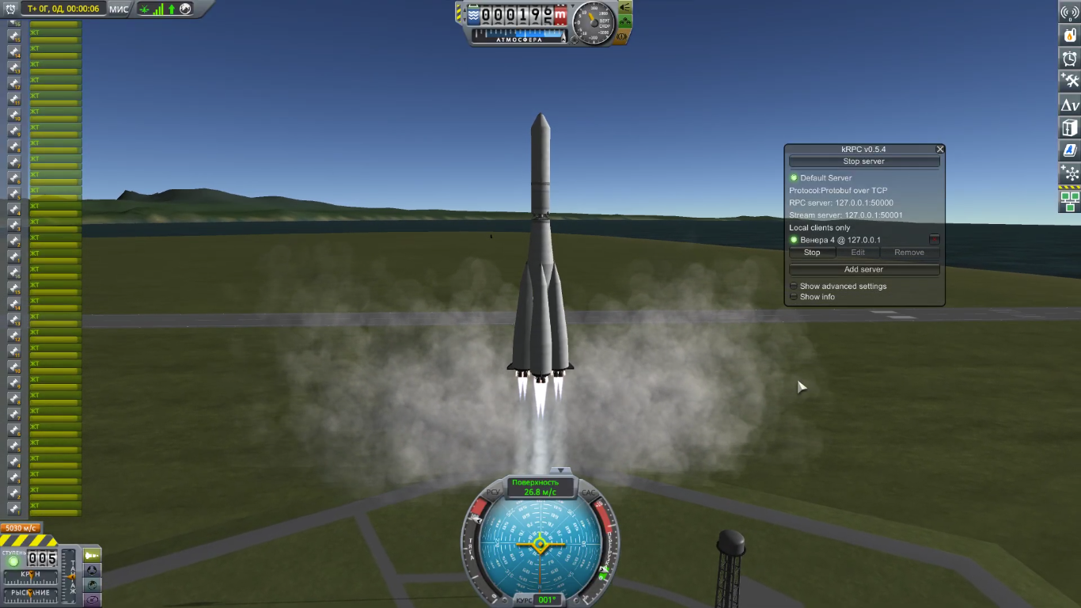
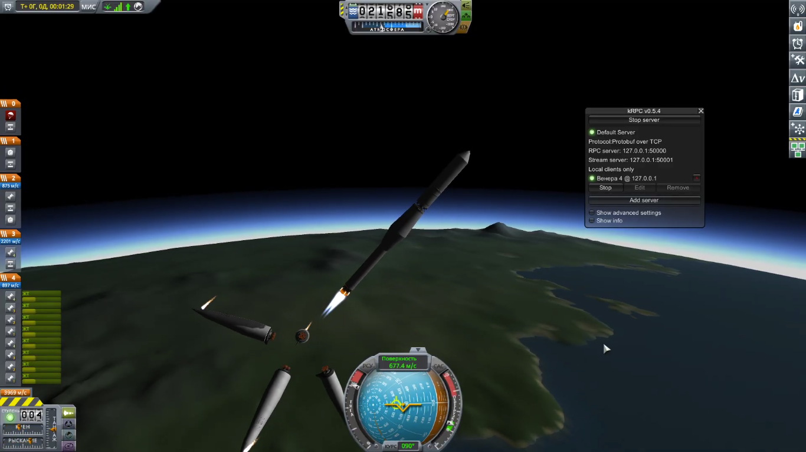
Симуляция в ksp
Взлет
Отделение первой ступени

Slide 10
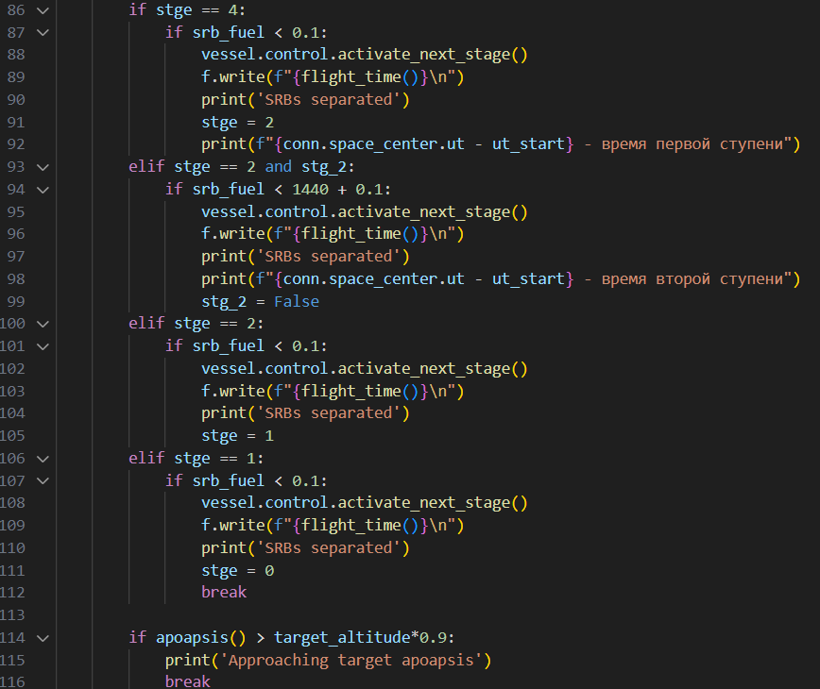
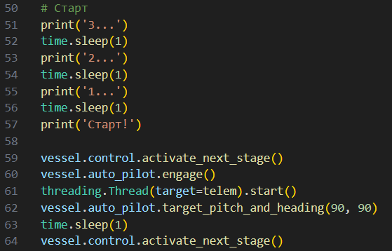
Программная реализация автопилота
Запуск ракеты и начало сбора данных
Активация ступеней

Slide 11
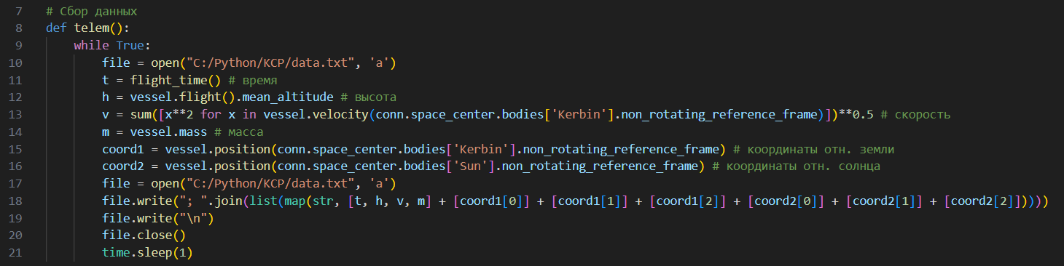
Функция сбора данных

Slide 12
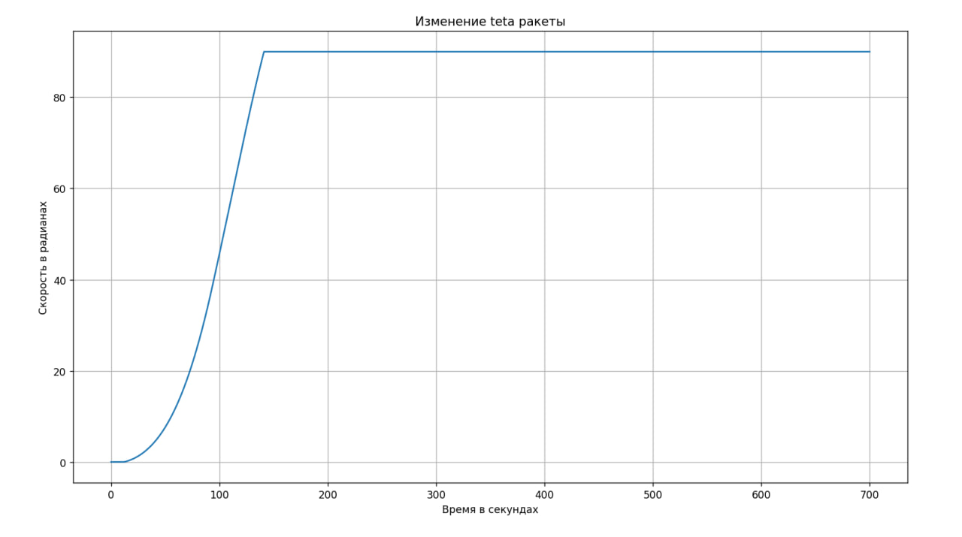
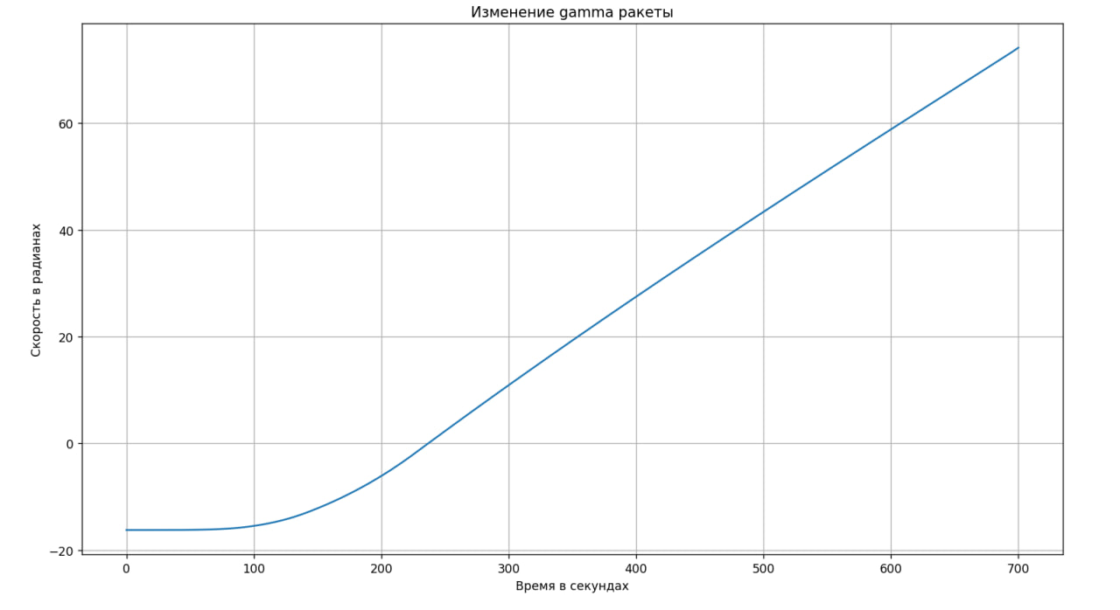
результаты

Slide 13
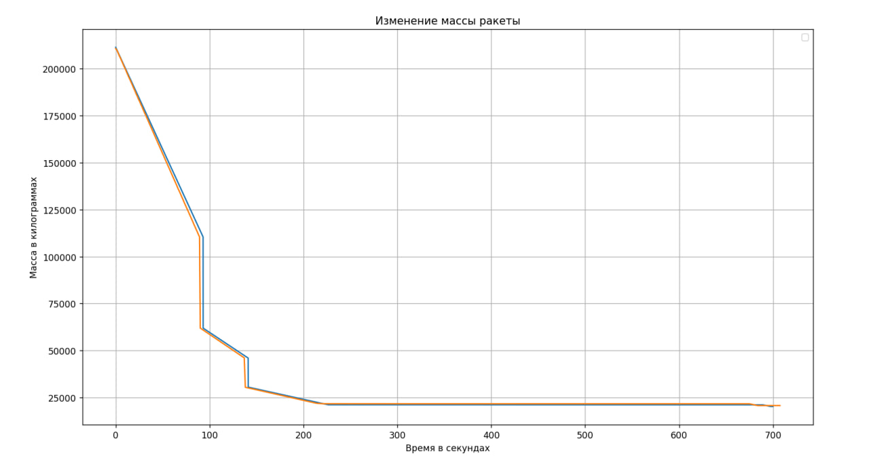
Изменение массы

Slide 14
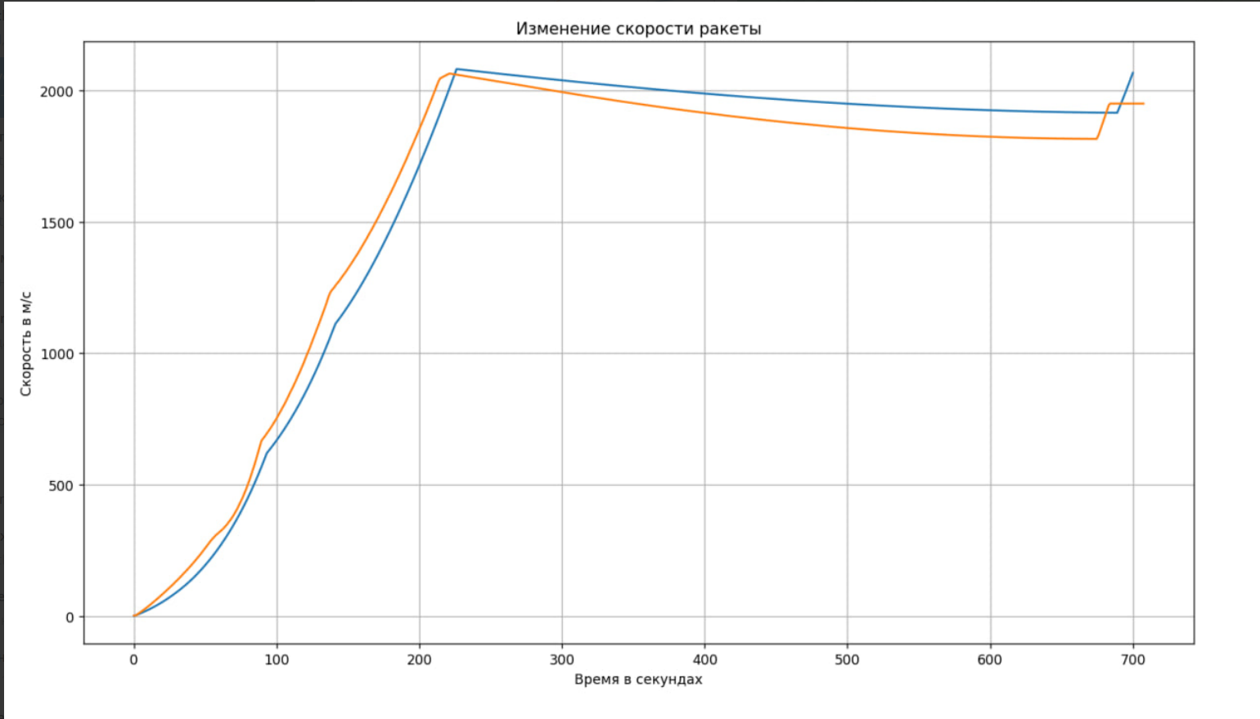
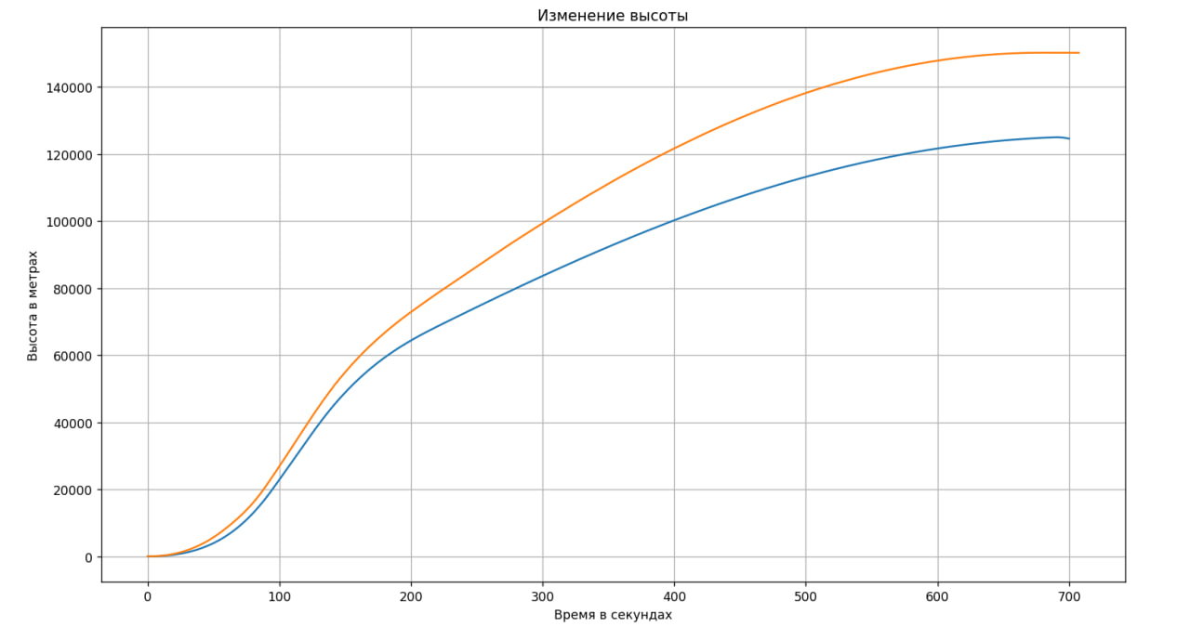
Сравнение результатов
Скорость
Высота

Slide 15
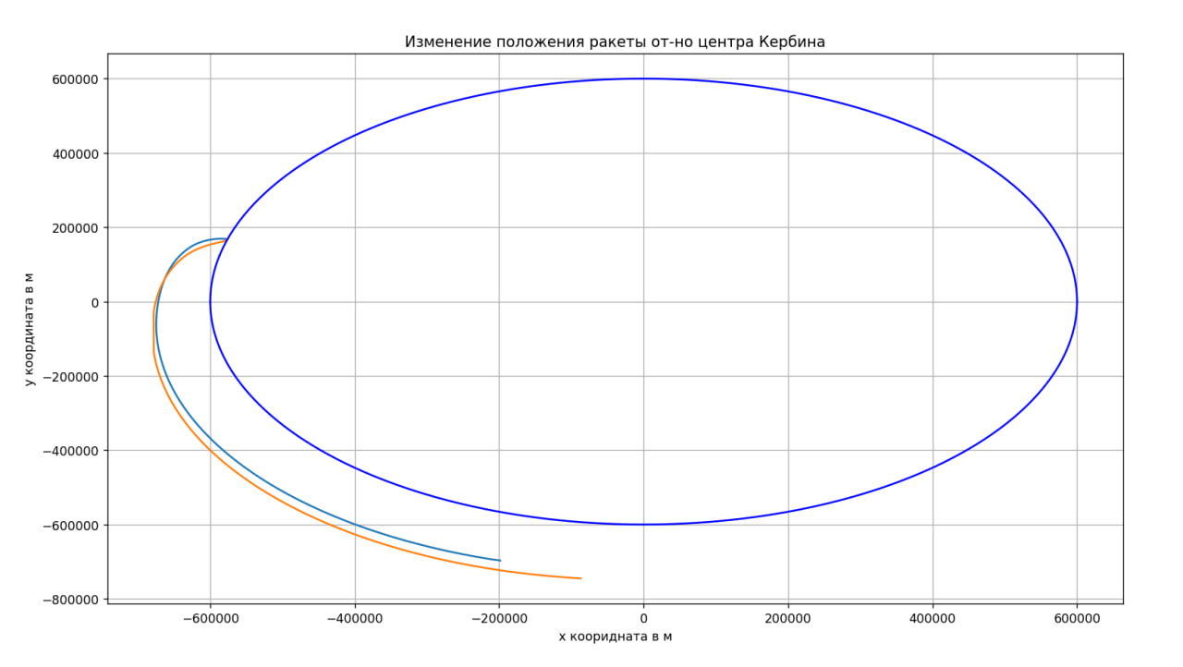
Траектория

Slide 16
Итоги
Цели достигнуты, задачи выполнены: построена история полета изучена, матмодель построена, произведена симуляция в KSP, произведены анализы полученных результатов.
Отличный опыт космического моделирования, первого погружения в эту среду.
Опыт программирования вычислений на языке Python.

